Slide 1
“LA LLAVE MAESTRA”
ESCUELA SABÁTICA
IGLESIA ADVENTISTA DEL 7° DÍA

Slide 2
SERVICIO DE CANTO
# 376 “DULCE ORACIÓN”, # 205 “DADME LA BIBLIA”
“Todo lo que respira alabe a Jehová, Aleluya”.
La alabanza es una llave que eleva nuestro
espíritu a la gratitud a nuestro creador

Slide 3
Bienvenidos

Slide 4
ORACIÓN DE RODILLAS
Alguien ha dicho que se logran más cosas por la oración que lo que el mundo se imagina.
Esto se aplica especialmente a la iglesia. “La mayor y más urgente de todas nuestras necesidades es la de un reavivamiento de la verdadera piedad en nuestro medio. Procurarlo debiera ser nuestra primera obra” oremos.

Slide 5
LECTURA BÍBLICA
SALMOS 119:105
Amada iglesia,
en este tiempo de oscuridad, necesitamos más luz en nuestra vida y tenemos la consigna de compartirla con los demás.

Slide 6
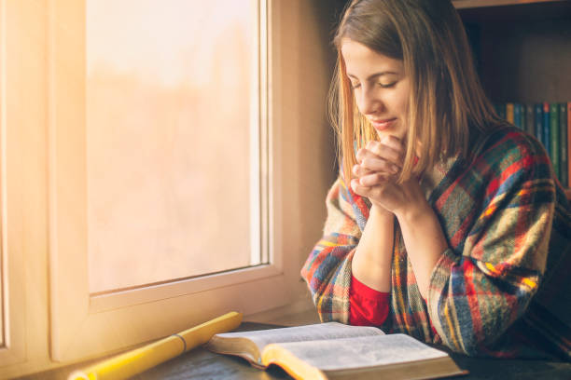
PROPÓSITO
QUE LOS MIEMBROS DE IGLESIA PUEDAN REANIMAR SU FE POR MEDIO DEL ESTUDIO DE LA BIBLIA Y LA ORACIÓN.

Slide 7
¿Por qué han de ser los hijos e hijas de Dios tan remisos para orar, cuando la oración es la llave
en la mano de la fe para abrir el almacén del cielo, en donde están atesorados los recursos infinitos de la Omnipotencia?

Slide 8
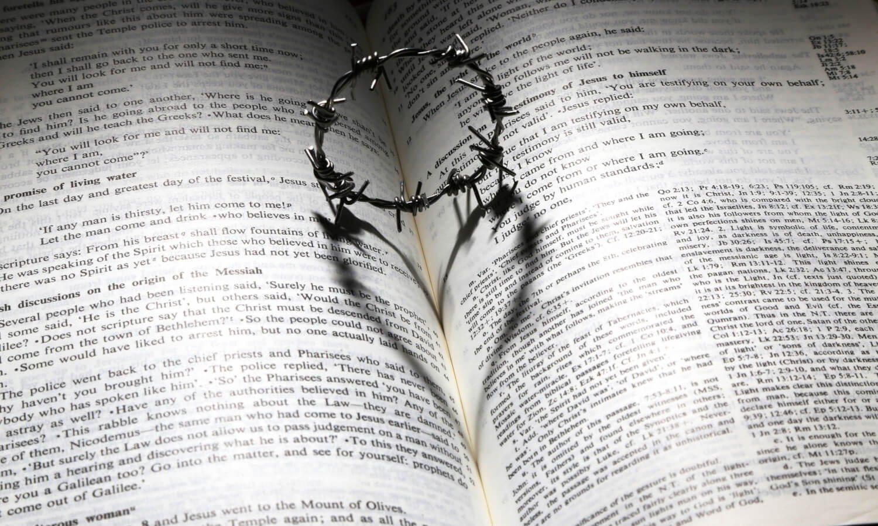
Cuando el clamor de nuestro corazón es “¿Dónde estás, Dios?”, él se encuentra a la distancia de una oración. Hoy te invito a practicarla. Alabemos todos a una sola voz con el Himno #209 “La Biblia nos habla de Cristo”.

Slide 9
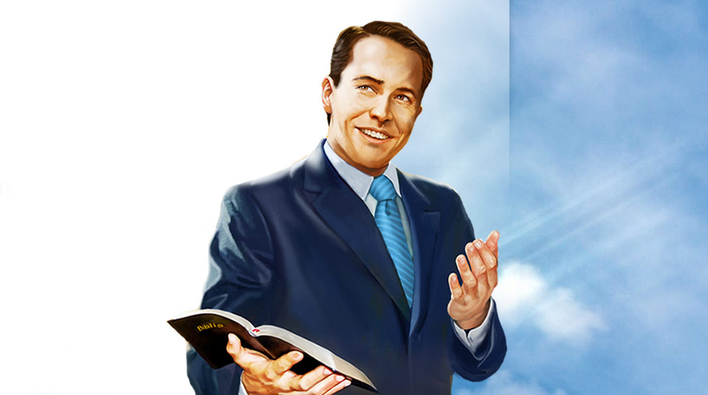
NUEVO HORIZONTE
INVERSIÓN
LA FIDELIDAD A LA MISIÓN Y CÓMO ES RECOMPENSADA

Slide 10
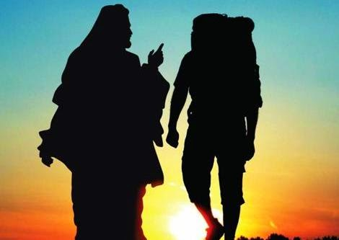
Vivimos en tiempos difíciles. Los acontecimientos que ocurren a nuestro alrededor exigen que
cada seguidor de Cristo mantenga fervientemente su relación con Dios. Para fortalecer esta relación y satisfacer nuestras
necesidades emocionales y espirituales, debemos aprender el poder de la oración. Como los discípulos de antaño, debemos
rogarle al Señor: “Enséñanos a orar”

Slide 11
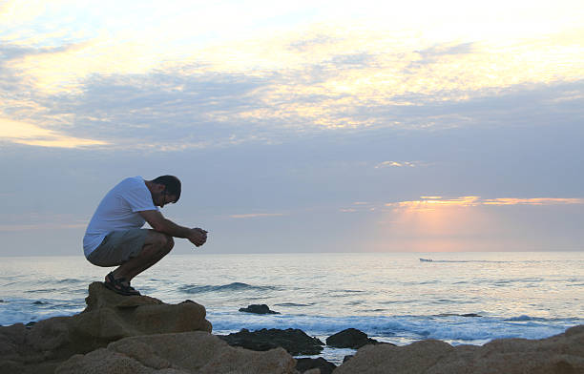
HIMNO ESPECIAL
La oración es el canal de comunicación entre nosotros y Dios. Él nos habla por medio de su
Palabra, nosotros le respondemos por medio de la oración, y él siempre nos escucha. No podemos cansarlo o abrumarlo con
las palabras de nuestro corazón. Es el tiempo de escuchar la ofrenda musical de la Escuela Sabática.

Slide 12
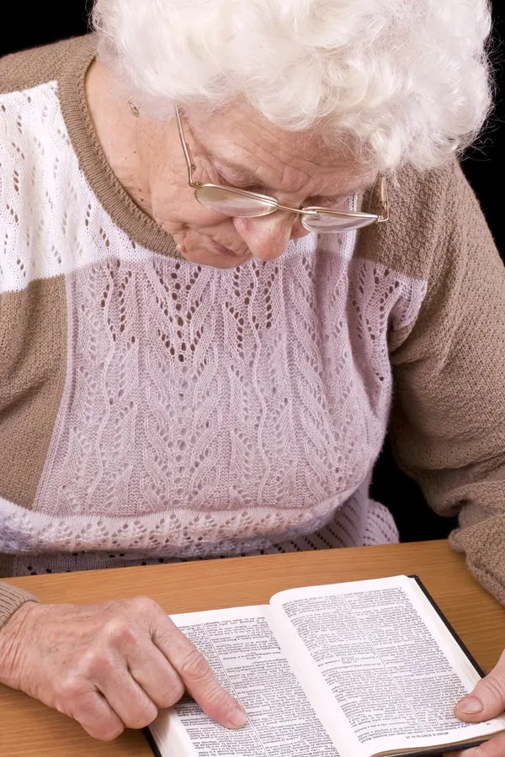
Al ser recibidas, las verdades de la Biblia enaltecerán la mente y el alma. Si se apreciara debidamente la Palabra de Dios, jóvenes y ancianos poseerían una rectitud interior y una fuerza de principios que los capacitarían para resistir la tentación. Veamos lo que Dios ha hecho con los que predican su palabra por medio del relato misionero.

Slide 13
MISIONERO MUNDIAL
SERBIA

Slide 14
INFORME
SECRETARIAL

Slide 15
En la Palabra de Dios encuentra la mente temas de la más profunda meditación, las más sublimes
aspiraciones. Allí podemos estar en comunión con los patriarcas y los profetas, y escuchar la voz del Eterno mientras habla
con los hombres. Allí contemplamos la Majestad de los cielos tal como se humilló para hacerse nuestro sustituto y garante,
para luchar a solas con las potestades de las tinieblas y obtener la victoria en nuestro favor. Una reverente contemplación de
estos temas no puede menos que suavizar, purificar y ennoblecer el corazón, y al mismo tiempo inspirar a la mente nueva
fortaleza y vigor.

Slide 16
No queremos que las Escrituras queden veladas para nuestro entendimiento, de manera que
no podamos comprender las más claras verdades, debemos tener la sencillez y fe de un niñito, estar listos para aprender y
solicitar la ayuda del Espíritu Santo.
Un sentido del poder y la sabiduría de Dios y de nuestra incapacidad para comprender su
grandeza, deben inspirarnos humildad, y debemos abrir su Palabra con tanta reverencia como si entráramos en su presencia.
Cuando acudimos a la Biblia, la razón debe reconocer una autoridad superior a ella, y el corazón y el intelecto deben
inclinarse ante el gran YO SOY.

Slide 17
“Nuestro Padre celestial está esperando derramar sobre nosotros la plenitud de sus
bendiciones. Es privilegio nuestro beber abundantemente en la fuente de amor infinito que es el estudio de la palabra de Dios. ¡Qué extraño que oremos tan poco! Dios está pronto y dispuesto a oír la oración sincera del más humilde de sus hijos...
¿Por qué han de ser los hijos e hijas de Dios tan remisos para orar, cuando la oración es la llave en la mano de la fe para abrir
el almacén del cielo, en donde están atesorados los recursos infinitos de la Omnipotencia?”

Slide 18
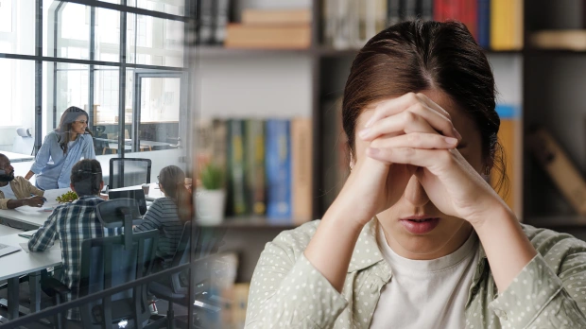
Las Escrituras nos aconsejan: “Orad sin cesar”.
Esto no significa que hemos de pasar todo el
día de rodillas en oración formal. Pero si significa que debemos vivir y servir a nuestro Señor en la atmósfera de la oración.
Es momento de repetir nuestro versículo.

Slide 19
VERSÍCULO PARA MEMORIZAR

Slide 20
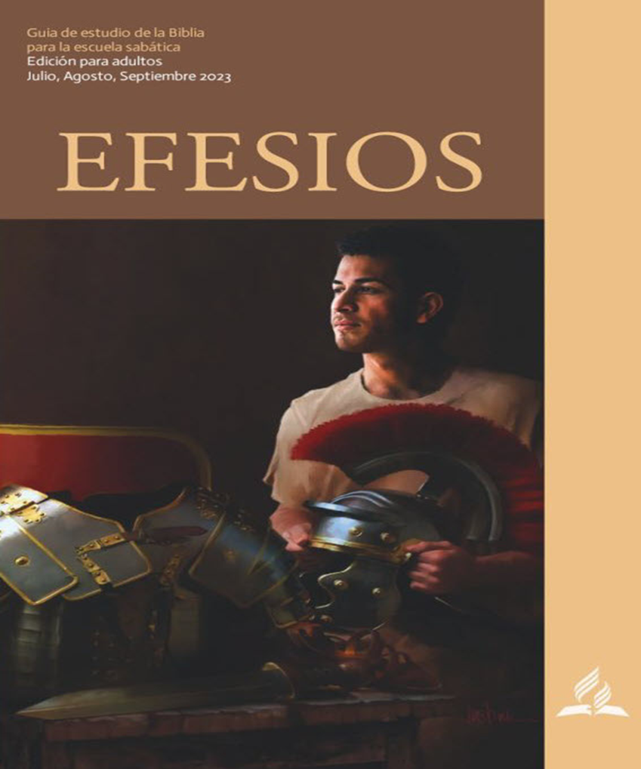
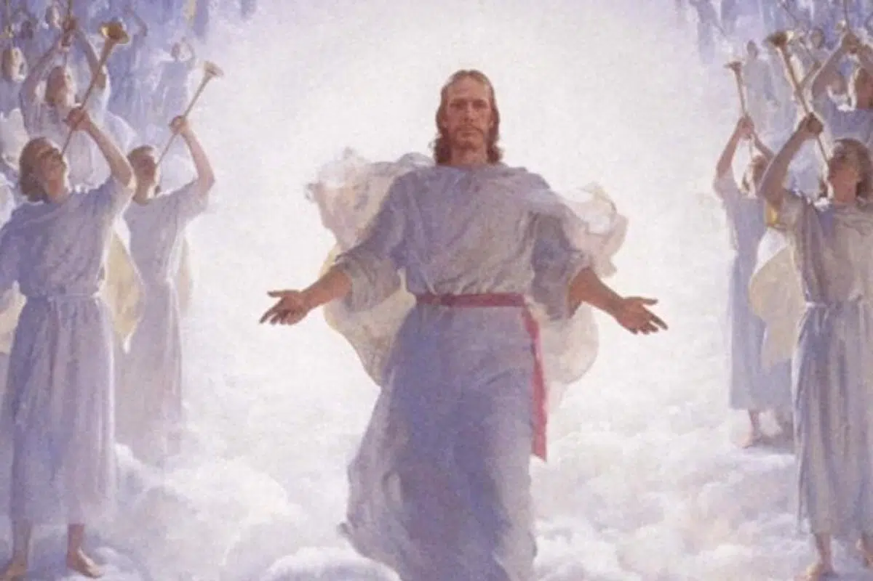
REPASO DE LA LECCIÓN # 3
EL PODER DEL JESÚS
EXALTADO

Slide 21
HIMNO FINAL
Cantemos con gozo el Himno # 208 ¡Santa Biblia!
Nuestras oraciones tomarán la forma de una conversación con Dios, como si habláramos con un amigo. Él nos dirá personalmente sus misterios. A menudo nos vendrá un dulce y gozoso sentimiento de la presencia de
Jesús.

Slide 22
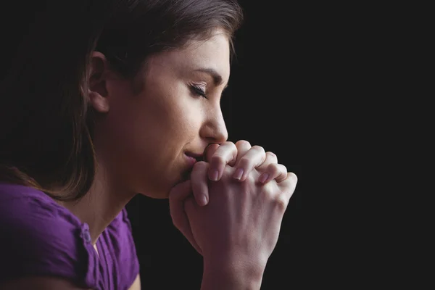
ORACIÓN
FINAL

